Slide 1
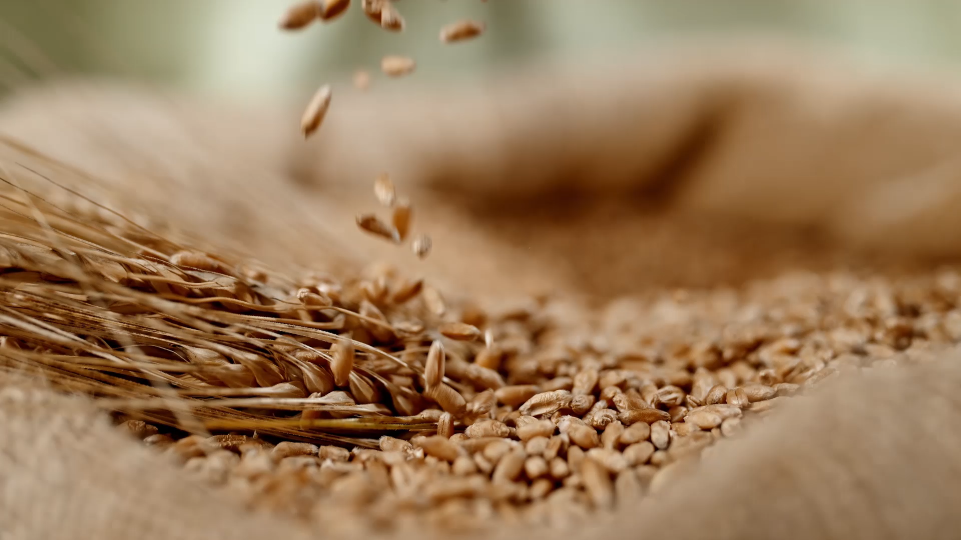
Nutrición en Cardiopatías Congénitas
Dra. Carolina Villegas I.
Especialista en Pediatría
Magister en Nutrición clínica del niño y adolescente

Slide 2
Introducción a las cardiopatías congénitas
Clasificación:
Aciánóticas: CIV, CIA, PCA, estenosis valvulares.
Cianóticas: Tetralogía de Fallot, transposición, tronco arterioso.
Epidemiología: incidencia 8/1000 RN vivos.

Slide 3
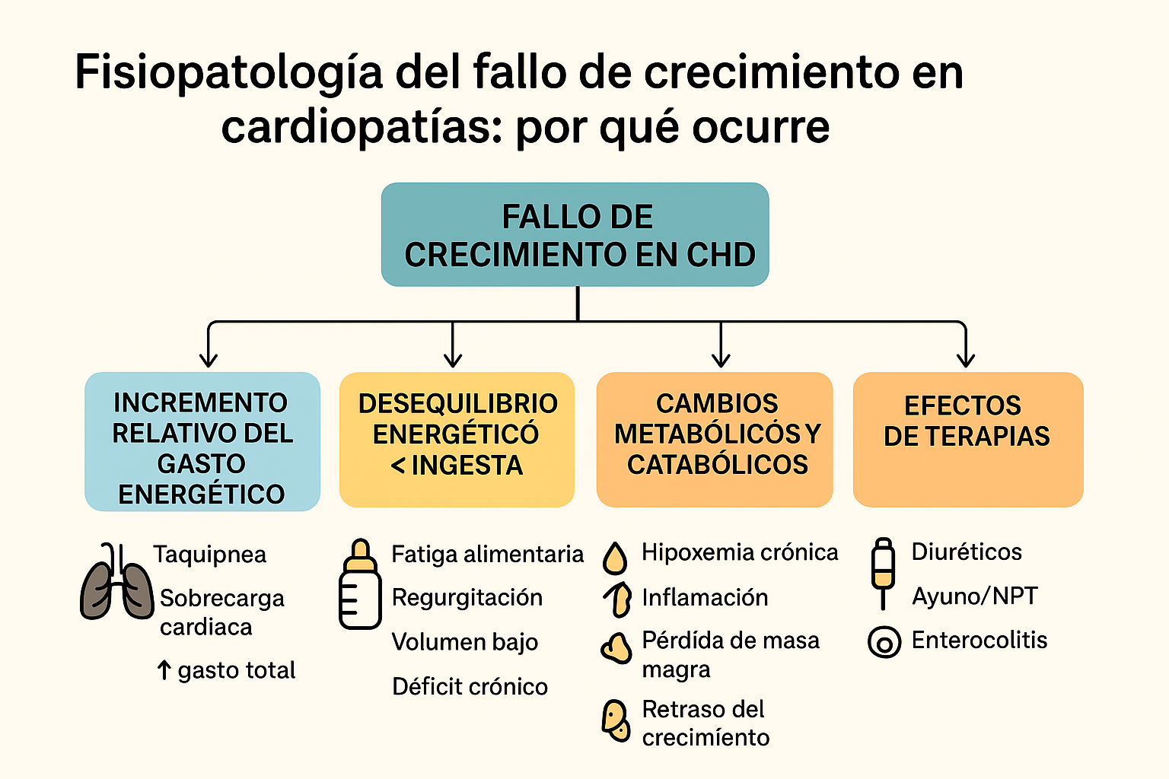
GEB puede aumentar 20–40%, hasta 50% en CC cianóticas.
Mayor utilización de glucosa.
Riesgo de catabolismo proteico acelerado.
Hipoxemia crónica → lipólisis y proteólisis
Diuréticos → pérdida de K⁺, Mg²⁺, Ca²⁺
Ayuno o NPT → atrofia intestinal
↑ riesgo de enterocolitis y disfunción intestinal

Slide 4
Evaluación nutricional avanzada
1. Tamizaje precoz
Aplicar a toda admisión por CHD
STRONGkids / STAMP
Si positivo → valoración completa
2. Antropometría
Peso, talla/longitud, IMC
CMB, pliegues
Con edema → priorizar talla + CMB
Buscar masa magra

Slide 5
Evaluación nutricional avanzada
3. Bioquímica y marcadores funcionales
Hb (↓/↑ según cianosis), albúmina, prealbúmina
Electrolitos, Ca/PO4, Zn, hierro, vitamina D
Prequirúrgico: perfil proteico + vitaminas
4. Gasto energético
Calorimetría indirecta si disponible
Pacientes en UCI/ventilación → prioridad
Si no hay IC → aplicar rangos basados en evidencia

Slide 6
Requerimientos nutricionales
Energía
CC acianóticas: 110–130 kcal/kg/día
CC cianóticas o insuficiencia cardiaca: 130–150 kcal/kg/día
Prematuros con CC: 140–160 kcal/kg/día
Proteínas
2–3 g/kg/día en lactantes.
1.5–2 g/kg/día en niños mayores.

Slide 7
Requerimientos nutricionales
Líquidos
Restricción de líquidos en IC: 80–100 mL/kg/día.
Mantener balances estrictos.
Micronutrientes clave
Hierro, vitaminas A, D, E y K, zinc, calcio.

Slide 8
Manejo nutricional
En lactantes
Aumentar densidad energética de fórmula a 22–24–27 kcal/oz.
Suplementación modular: maltodextrina, MCT, proteínas.
Alimentación enteral nocturna si ingesta oral inadecuada.
En niños mayores
Comidas pequeñas y frecuentes.
Enriquecimiento energético (aceites, crema, mantequilla de frutos secos).
Manejo de anorexia por medicación.

Slide 9
Nutrición preoperatoria
Identificar desnutrición moderada o severa: retraso del postoperatorio.
Objetivo: optimizar peso sin sobrecarga hídrica.
Iniciar soporte enteral temprano si hay falla para ganar peso.

Slide 10
Nutrición postoperatoria en cirugía cardiaca
Riesgo de catabolismo extremo.
Iniciar nutrición enteral dentro de las primeras 24–48 h si es posible.
Objetivo energético inicial: 80% de requerimientos → avanzar a 100–120%.
Lactantes: alimentación mínima trófica si no toleran volúmenes altos

Slide 11
Estrategias prácticas (paso a paso)
Alimentación oral → enriquecimiento → soporte enteral
Optimizar la alimentación oral
  Frecuencia: alimentaciones pequeñas y muy frecuentes; despertar nocturno para alimentar si tolera.
  Posición y técnica: posiciones semierguidas, pausas para recuperar; vigilar tiempo de alimentación.

Slide 12
Estrategias prácticas (paso a paso)
Enriquecimiento de fórmula / leche materna
  Incrementar densidad energética con modulador (maltodextrina, aceite MCT) o cambiar a fórmula hipercalórica comercial (p. ej. 24–27 kcal/oz).
  Si lactancia materna exclusiva, valorar extracción + suplementación y/o fortificación.

Slide 13
Estrategias prácticas (paso a paso)
Soporte enteral (NG/ND)
Indicación: ingesta oral < 60–70% de requerimientos persistente >3–5 días, desnutrición moderada/severa, u hospitalización preoperatoria para optimizar estado nutricional.
Iniciar con volúmenes bajos y avanzar según tolerancia; si restricción hídrica, usar fórmulas más concentradas.

Slide 14
Nutrición parenteral
Reservada para intolerancia enteral o situaciones agudas.
Ajustar proteína y energía, monitorizar glucemia y electrolitos.

Slide 15
Cálculos prácticos
Caso: lactante de 5.0 kg con CHD y necesidad estimada de 140 kcal/kg/día.
Requerimiento energético total = 5.0 kg × 140 kcal/kg/d = 700 kcal/día.
Fórmulas comerciales (kcal/oz → kcal/ml):
  20 kcal/oz → = 0.68 kcal/ml
  24 kcal/oz → 0.81 kcal/ml
  27 kcal/oz → 0.91 kcal/ml

Slide 16
Cálculos prácticos
  Volumen diario necesario (ml/día) = 700 kcal ÷ kcal/ml:
    Con 20 kcal/oz: 700 ÷ 0.676 ≈ 1,035 ml/día → 207 ml/kg/día (demasiado alto para un lactante).
    Con 24 kcal/oz: 700 ÷ 0.812 ≈ 862 ml/día → 172 ml/kg/día (posible, pero alto).
    Con 27 kcal/oz: 700 ÷ 0.913 ≈ 767 ml/día → 153 ml/kg/día (mejor tolerancia de volumen).

Slide 17
Análisis
    Para alcanzar 700 kcal/d sin sobrecargar volumen:
    Conviene usar fórmula concentrada (24–27 kcal/oz) y/o alimentación enteral nocturna (bolos/infusión continua) o combinación lactancia + suplementación.
    Si aun así volumen requerido es excesivo o la ingesta oral es insuficiente, indicar sonda NG y/o valorar fortificación de la leche materna.

Slide 18
Protocolo preoperatorio
Identificar malnutrición
Priorizar optimización nutricional (objetivo: alcanzar lo más cercano posible al peso objetivo) — si no es posible por vía oral, usar SNG y considerar hospitalización nutricional para mejorar estado antes de cirugía electiva.
Consenso recomienda derivación temprana a unidad de nutrición pediátrica

Slide 19
Intra/postoperatorio inmediato:
Iniciar nutrición enteral temprana (mínima trófica dentro de 24–48 h) cuando riesgo hemodinámico/vasopresores lo permitan; avanzar según tolerancia.
01
Estudios muestran menor ventilación mecánica y mejores ingresos con EN temprana en CHD complejos.
02
Ajustar metas energéticas inicialmente (no forzar a 100% en las primeras 24–72 h en pacientes críticos; progresar a metas proteicas para reducir catabolismo).
03

Slide 20
Complicaciones específicas
Quilotórax → dieta rica en MCT o nutrición parenteral según volumen de salida;
Enteropatía perdedora de proteínas → alto riesgo de déficit proteico y micronutrientes;
Diarreas/infecciones → re-evaluar fórmula y aporte.

Slide 21
Recomendaciones prácticas
Tamizar a todos los niños con CHD; derivar a nutrición si riesgo identificado.
Priorizar densidad energética (24–27 kcal/oz) si volumen limitado; usar fortificantes con cuidado y bajo supervisión.
Iniciar EN temprano (NG/bolos nocturnos) cuando la ingesta oral no cubre ≥60–70% de requerimientos.
Monitorizar electrolitos y micronutrientes, sobre todo si diuréticos o restricción hídrica.
Protocolizar perioperatorio (objetivos, tolerancia, avance) y medir resultados con métricas.

Slide 22
Manejo Nutricional en Fibrosis Quística

Slide 23
Fisiopatología
La FQ es una enfermedad genética autosómica recesiva (mutación en CFTR) que altera el transporte de cloro y agua → secreciones espesas → disfunción pulmonar, digestiva y glandular.

Slide 24
Consecuencias nutricionales
Insuficiencia pancreática exocrina (85–90% de los niños con FQ)
  No secreción adecuada de lipasa, tripsina, amilasa.
  Maldigestión de grasas (y en menor grado carbohidratos y proteínas).
  Esteatorrea, distensión, déficit energético y de vitaminas liposolubles (A, D, E, K).
  ↑ riesgo de desnutrición crónica.

Slide 25
Consecuencias nutricionales
Incremento del gasto energético basal (GEB)
Causado por:
  Infección pulmonar crónica.
  Inflamación sistémica.
  Trabajo respiratorio aumentado.
  Fisioterapia respiratoria + tos frecuente.
→ El GEB puede estar 20–50% más alto que en niños sanos.

Slide 26
Consecuencias nutricionales
Deterioro pulmonar y su relación bidireccional con nutrición
  Mejor peso = mejor función pulmonar.
  Desnutrición = caída acelerada de FEV1.
➡ La nutrición es el predictor modificable más importante de supervivencia.

Slide 27
Consecuencias nutricionales
Alteraciones metabólicas
  Riesgo de diabetes relacionada con FQ (DRFQ): combinación de insulinopenia + resistencia.
  Mayor oxidación proteica → necesidad de mayor ingesta proteica.
  Disminución de masa magra y menor densidad ósea.

Slide 28
Consecuencias nutricionales
Alteraciones hepáticas y biliares
  Colestasis, hepatopatía por FQ → mala absorción de vitaminas liposolubles.

Slide 29
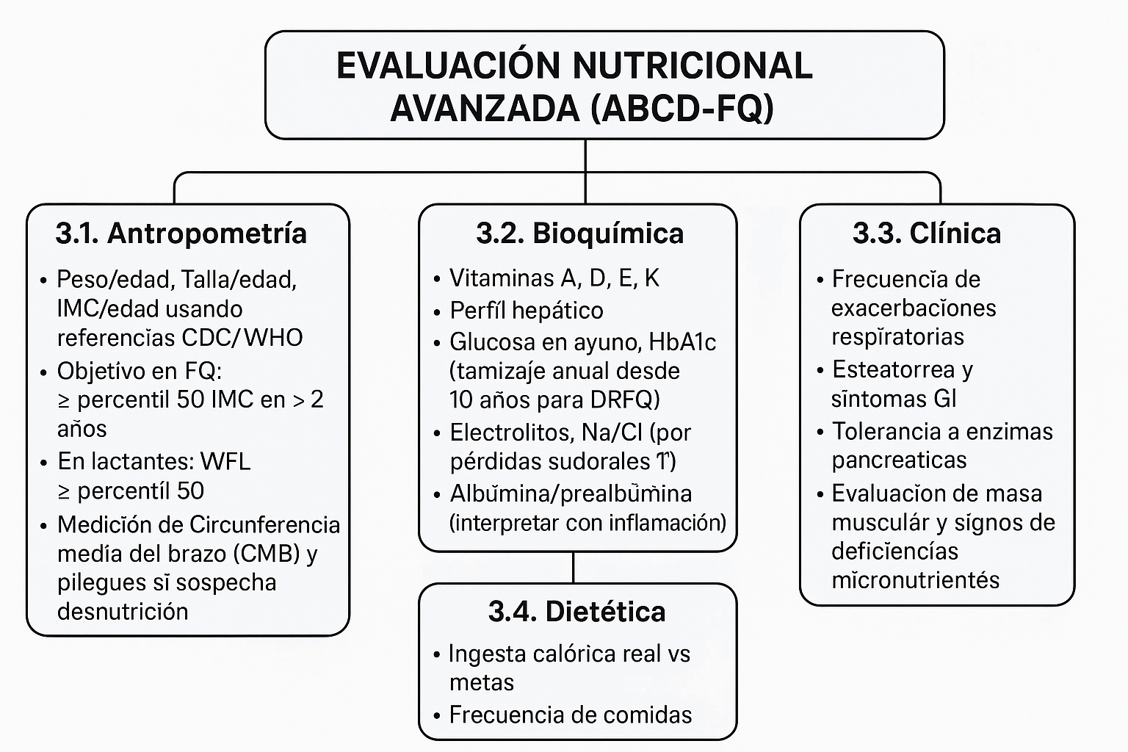

Slide 30
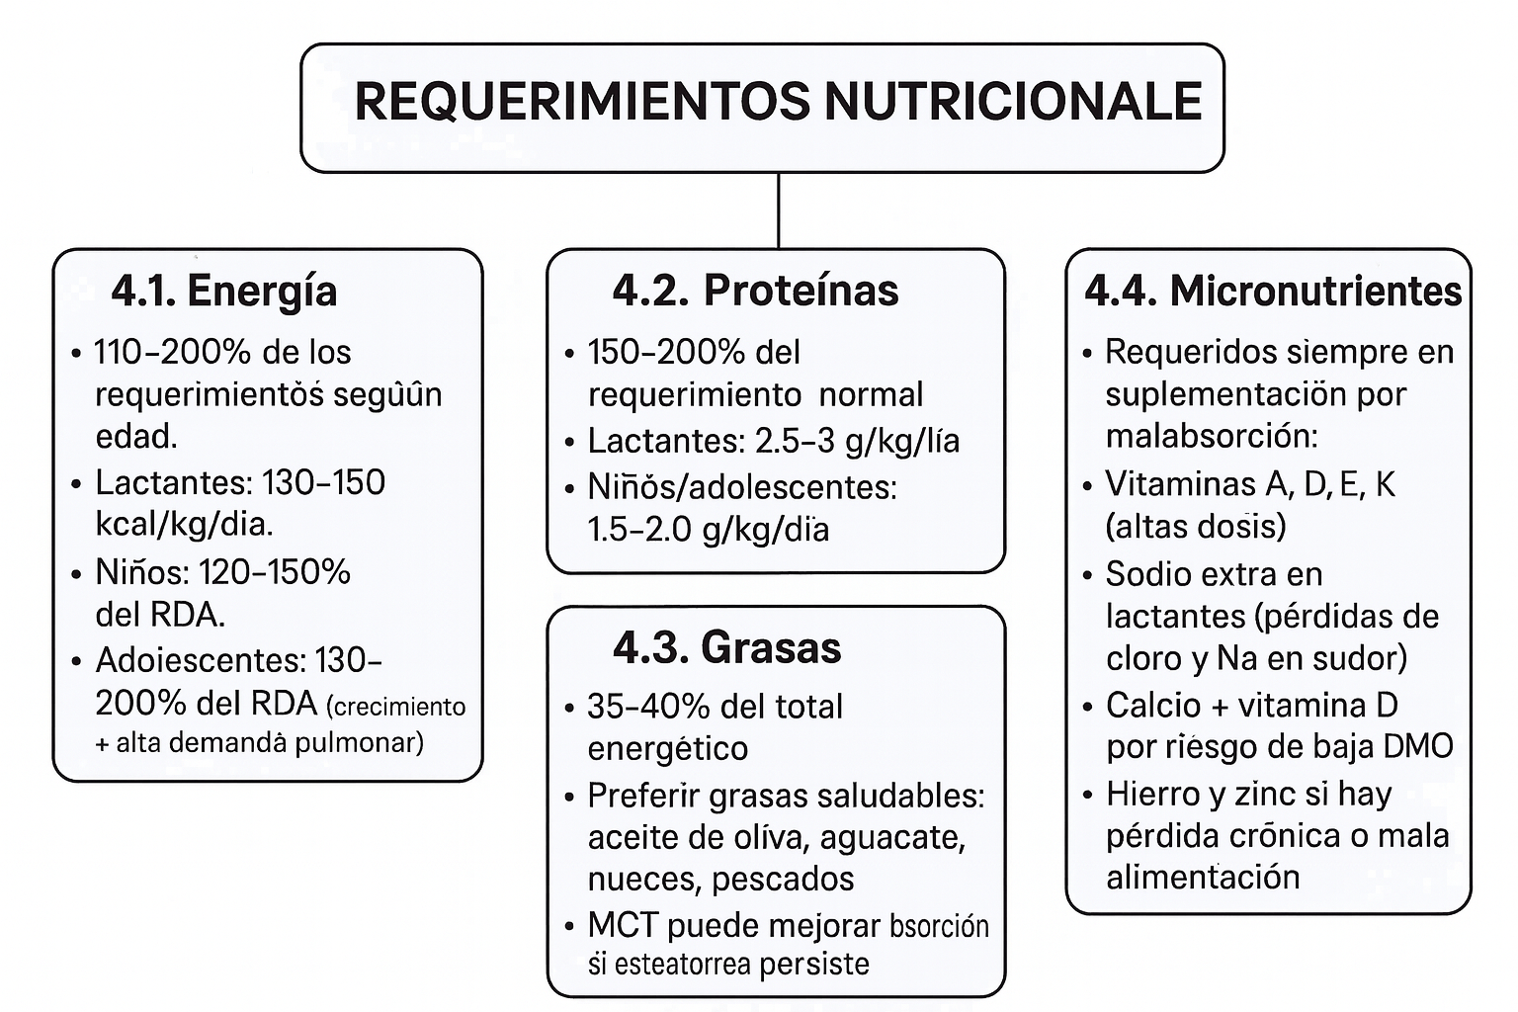

Slide 31
ENZIMAS PANCREÁTICAS : DOSIFICACIÓN EN FQ
Dosis típica
  500–2,500 U de lipasa/kg/comida
  Máximo: 10,000 U lipasa/kg/día por riesgo de colopatía fibrosante.
Regla práctica
  Lactantes:
    2,000–4,000 U lipasa por cada 120 ml de leche.
  Niños:
    1–2 cápsulas (dependiendo del tipo) al inicio de la comida + 1 cápsula en la mitad si comida es larga.
  Snacks:
    ½ dosis o una dosis menor.

Slide 32
ENZIMAS PANCREÁTICAS : DOSIFICACIÓN EN FQ
Señales de que la dosis es insuficiente
  Esteatorrea,
  Grasa visible en pañal,
  Distensión,
  Heces voluminosas,
  Deficiencias de vitaminas.

Slide 33
MANEJO NUTRICIONAL PRÁCTICO
Lactantes
  Fórmulas hipercalóricas (24–27 kcal/oz) si ganancia insuficiente.
  Suplementar Na (1–2 mEq/kg/día).
  Enzimas pancreáticas con cada leche (si hay insuficiencia pancreática).
  Alimentación nocturna continua con fórmula si falla de crecimiento.

Slide 34
MANEJO NUTRICIONAL PRÁCTICO
Niños
  Dieta hipercalórica + hiperproteica.
  3 comidas + 3 snacks obligatorios.
  Enriquecimiento de comidas: crema, queso, aceites, mantequilla de maní.
  Suplementos orales (shakes de alto contenido calórico 250–500 kcal).
  Monitorizar suplementos vitamínicos específicos para FQ.

Slide 35
Vitaminas específicas en FQ
Vitamina | Meta | Riesgo | Dosis orientativa
A | Rango normal para edad | Mala absorción grasa | 1,500–5,000 UI/día según especialista
D | 30–60 ng/mL | ↓ por mala absorción | 800–2000 UI/día según nivel
E | dentro de rango | malabsorción | 100–400 mg/día
K | TP/INR | disbiosis/antibióticos | 300–500 mcg/día

Slide 36
MANEJO NUTRICIONAL PRÁCTICO
Adolescentes
  Mayor riesgo de desnutrición por:
  menor adherencia,
  mayor gasto energético,
  aparición de DRFQ.
  Requerimientos energéticos pueden llegar a 150–200% del RDA.
  Educar en autocontrol de enzimas, nutrientes y autocuidado.

Slide 37
Soporte nutricional avanzado
Nutrición enteral (NE)
Indicaciones:
  IMC < p10 o caída progresiva.
  Ingesta < 80% del requerimiento.
  Exacerbaciones pulmonares frecuentes.
  Pretrasplante pulmonar.
Modalidad más usada:
  Gastrostomía con infusión nocturna → 30–50% de calorías.

Slide 38
Soporte nutricional avanzado
Nutrición parenteral
  Para exacerbaciones graves o falla digestiva severa.
  Riesgo de infecciones y hepatopatía.

Slide 39
DIABETES RELACIONADA A FQ (DRFQ)
Más común en >10 años.
Se caracteriza por insulinopenia.
No se restringen calorías (a diferencia de DM1/DMT2).
Manejo:
  Insulinoterapia basal/bolos.
  Mantener dieta hipercalórica.
  Ajustes con nutricionista especialista.

Slide 40
COMPLICACIONES QUE AFECTAN NUTRICIÓN
Malabsorción persistente a pesar de enzimas (revisar dosis/tiempos).
Hepatopatía por FQ → deficiencia de vitaminas.
Reflujo gastroesofágico → empeora la ingesta.
DRFQ.
Disbiosis intestinal.
Infecciones pulmonares frecuentes → mayor gasto energético.

Slide 41
CASO 1 – Lactante con mala ganancia y esteatorrea
Bebé 7 meses
Peso 6.5 kg (z= –1.6)
Esteatorrea persistente
Toma fórmula estándar 150 mL cada 3 horas
PERT: 2000 U lipasa por toma

Slide 42

Preguntas para resolver:
¿Qué errores ves en la dosificación de PERT?
¿Cuántas calorías necesita al día?
Cuál sería una estrategia para aumentar densidad calórica?

Slide 43
Resolución
¿Qué errores ves en la dosificación de PERT?: PERT insuficiente (debería recibir 4000 U por cada 120 mL)
¿Cuántas calorías necesita al día?: Requerimientos: 120–150 kcal/kg → 780–975 kcal/día
Cuál sería una estrategia para aumentar densidad calórica?
Cambiar a fórmula 22–24 kcal/oz
Añadir 1 cucharada de MCT por día fraccionada

Slide 44
CASO 2 – Escolar con apetito selectivo
Niño 8 años
Peso z = –0.8, Talla z = –0.4, IMC z = –1.2
Bajo apetito, comidas pequeñas, rechazo a verduras
PERT adecuada
Vitamina D=18 ng/mL(deficiencia)

Slide 45
Resolución:
Riesgo nutricional alto → intervención intensiva
Requerimientos 140% RDA
Batido denso 2 veces al día
Suplementar Vitamina D 1000–2000 UI/día
Estrategias conductuales de alimentación positiva

Slide 46
Menú 1 — Lactante (con fórmula 24 kcal/oz)
Mañana:
  150 mL fórmula 24 kcal/oz
  PERT: 4000–6000 U
  Media mañana:
  Papilla fortificada con:
    1 cda aceite MCT
    1 cda leche en polvo
Almuerzo:
  Puré de pollo + papa + 1 cda aceite vegetal
  PERT adecuada
Tarde:
  150 mL fórmula
  Papilla de fruta con crema de maní 1 cucharadita
Noche:
  Fórmula 150–180 mL
Meta: 130–150 kcal/kg/día

Slide 47
Menú 2 — Escolar
Desayuno:
  Sándwich con queso doble
  Yogur griego con miel
  Batido de leche con leche en polvo + cacao
Refrigerio:
  Barra de nueces o muffin casero 300 kcal
Almuerzo:
  Pasta con salsa de queso
  Pollo a la plancha con aceite de oliva
  Jugo natural enriquecido con leche en polvo
Merienda:
  Batido hipercalórico 400–500 kcal
Cena:
  Arroz con huevo + queso
  Aguacate

Slide 48

Nutrición en Enfermedad Renal Crónica Pediátrica

Slide 49
Fisiopatología y repercusiones nutricionales
ERC en la infancia produce:
  anorexia,
  acidosis metabólica,
  alteración del crecimiento (IGF-1),
  pérdida de masa magra,
  alteración del metabolismo de líquidos y electrolitos (K, P, Na),
  déficit vitamínico y
  riesgo de baja densidad mineral ósea.

Slide 50
Evaluación nutricional específica
Antropometría: peso, talla/longitud, IMC z-score, circunferencia media-braquial, pliegues. Priorizar talla/longitud cuando haya sobrecarga hídrica.
Composición corporal: BIA, DEXA si es posible; enfocarse en masa magra.
Bioquímica: albúmina, prealbúmina, electrolitos, bicarbonato, calcio, fósforo, PTH, vitamina D, hemoglobina, ferritina.
Evaluación dietética: ingesta habitual (recordatorio 24 h y frecuencia), aporte de proteínas, alimentos ricos en potasio/fósforo, uso de alimentos procesados (alto fósforo bio-disponible)

Slide 51
Requerimientos energéticos y proteicos
Energía:
orientar a la parte alta del rango normal para la edad;
evitar restricción energética que comprometa crecimiento.
Proteína:
no restringir proteína en niños en crecimiento; seguir recomendaciones por estadio:
ERC no diálisis: ingesta normal o ligeramente elevada de proteínas para garantizar el crecimiento.
Niños en diálisis: necesidad proteica aumenta por pérdidas en diálisis.

Slide 52

Control de electrólitos y minerales
Fósforo:
limitar alimentos con alto fósforo bio-disponible;
usar quelantes cuando indicado.
Educar sobre etiquetas alimentarias (fosfatos añadidos).
Potasio:
individualizar; no hacer restricciones innecesarias que perjudiquen la calidad de la dieta;
dar pautas prácticas (cocer vegetales, seleccionar frutas bajas en K) y revisar fármacos.
Sodio:
controlar para HTA y sobrecarga hídrica;
promover bajo consumo de ultraprocesados.

Slide 53
Micronutrientes y vitaminas
Vigilar vitamina D, calcio, hierro, vitaminas hidrosolubles (B-complex) y zinc;
Ajustar según resultados y etapas (diálisis/trasplante)

Slide 54
Intervenciones nutricionales prácticas
Densificación calórica con alimentos nutritivos; evitar dietas excluyentes sin justificación.
Fórmulas especiales: usar fórmulas enterales pediátricas con control de electrolitos cuando sea necesario.
Indicación de alimentación enteral: ingesta <80% de requerimiento, pérdida de peso/falla de medro, preparación pretrasplante.

Slide 55
Pretrasplante y postrasplante
Optimizar estado nutricional pretrasplante (corregir anemia, déficit de vitaminas, baja masa magra) mejora desenlaces.
Después del trasplante: transición a dieta menos restrictiva, manejo de efectos de corticoides e inmunosupresores sobre peso y metabolismo.

Slide 56
Algoritmo A — Evaluación inicial en niño con ERC
Confirmar estadio ERC (eGFR).
Tamizaje nutricional (peso/talla, IMC z, pérdida de peso, ingesta <80%).
Si riesgo → evaluación completa: bioquímica + composición corporal + registro dietético.
Clasificar: a) estable y crecimiento adecuado → seguimiento rutinario; b) crecimiento inadecuado / déficit → intervención nutricional intensiva (plan + consideración enteral).

Slide 57
Algoritmo B — Decisión de soporte enteral
Indicaciones:
  IMC z < –2,
  pérdida de peso persistente,
  ingesta <60–80% por >2–4 semanas,
  preparación para trasplante.
Modalidad: preferir gastrostomía para soporte nocturno en pacientes crónicos; plan de avance y monitorización de electrolitos.

Slide 58
Ejemplos de menú
Lactante (objetivo: densidad calórica, evitar exceso fósforo):
  Fórmula enteral pediátrica con control electrolitos ± suplemento modular de energía (maltodextrina) si indicado;
  Evitar productos con fosfatos añadidos.

Slide 59
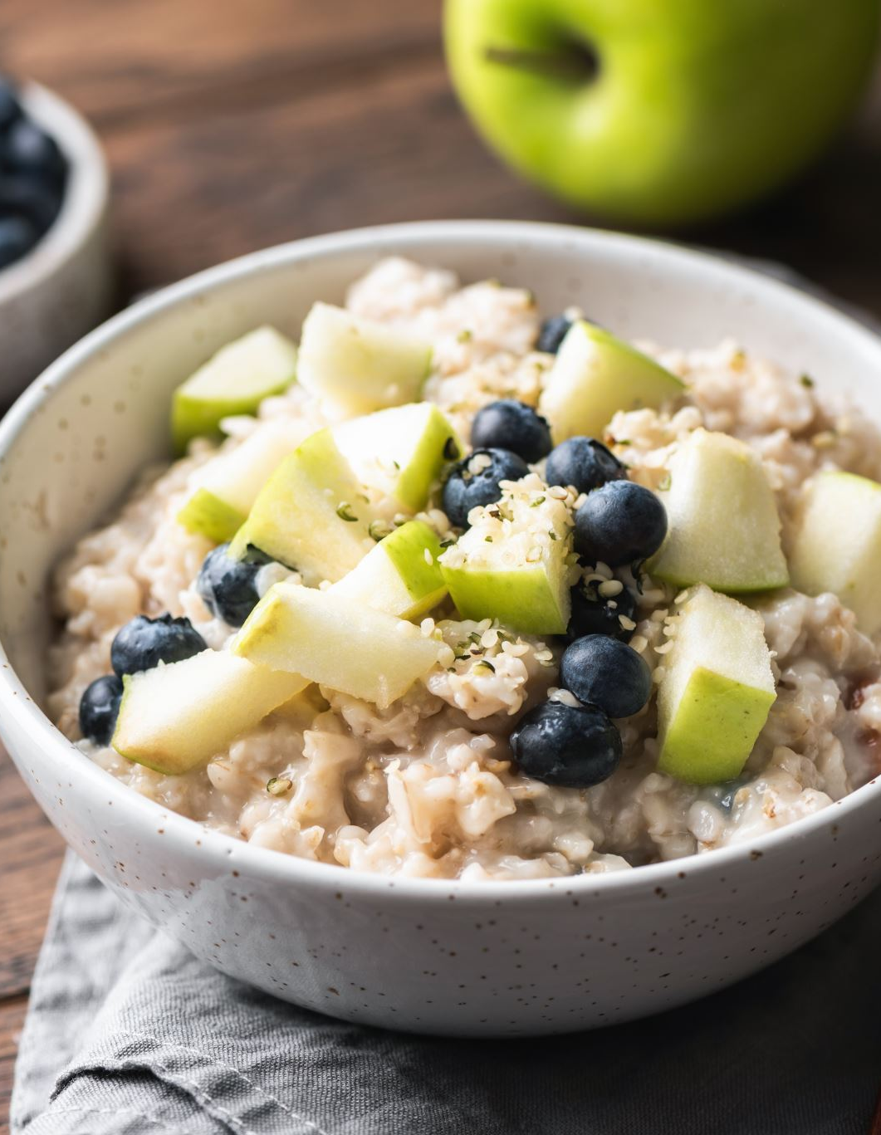
Escolar (menú ejemplo):
Desayuno con avena + leche (control fosfatos),
Snack: fruta baja en potasio (manzana) + yogurt bajo fósforo,
Almuerzo: pechuga de pollo, arroz, verduras cocidas (remojadas y hervidas para reducir K),
Merienda: batido casero con leche y avena, cena: pescado + puré.
Incluir pautas para reducir fosfatos (evitar bebidas cola, embutidos).

